Slide 1

Отдел по образованию
Ивацевичского райисполкома
Государственное учреждение образования
«Коссовская средняя школа им А. Зайко»
«ПЕРЕВЁРНУТЫЙ» КЛАССНЫЙ ЧАС КАК ОБРАЗОВАТЕЛЬНОЕ СОБЫТИЕ
Ляхович Алла Фёдоровна,
учитель начальных классов,
учитель-методист
2022г.

Slide 2
«Цель обучения ребёнка состоит в том, чтобы он мог обходиться без учителя.» Элбарт Хаббард

Slide 3
ПЛАН
Образовательное событие и смешанное обучение (модель «перевёрнутый» класс).
Методика организации «перевёрнутого» внеклассного мероприятия как образовательного события.
Материалы для организации «перевёрнутого» класса.
Ресурсы для создания онлайн-заданий.

Slide 4

Какие слова-ассоциации возникают, когда говорим об образовательном событии?
Событие – это факт, явление.
Образовательное – значит ориентировано на получение систематизированных знаний и навыков, и обязательно быть практико-ориентированным.
Образовательное событие – это ситуация, которая переживается и осознается учеником как значимая в его собственном образовании.

Slide 5
Определение понятия «образовательное событие»
Большое значение в жизни человека имеют яркие и волнующие события. (А. С. Макаренко)
Событие – это то, что происходит, оставляет глубокий эмоциональный след, но при этом не является чем-то постоянным или повторяемым вновь (Б.Д. Эльконин).
Событийность – важная характеристика современного образования, в которой преодолевается обыденность и повседневность школьной образовательной жизни. (Л.И. Новикова, академик)
«Образовательное событие – это акт взаимодействия учителя и ученика, вызвавший изменения в личности, очевидный для самих участников» (Р.В. Селюков)

Slide 6
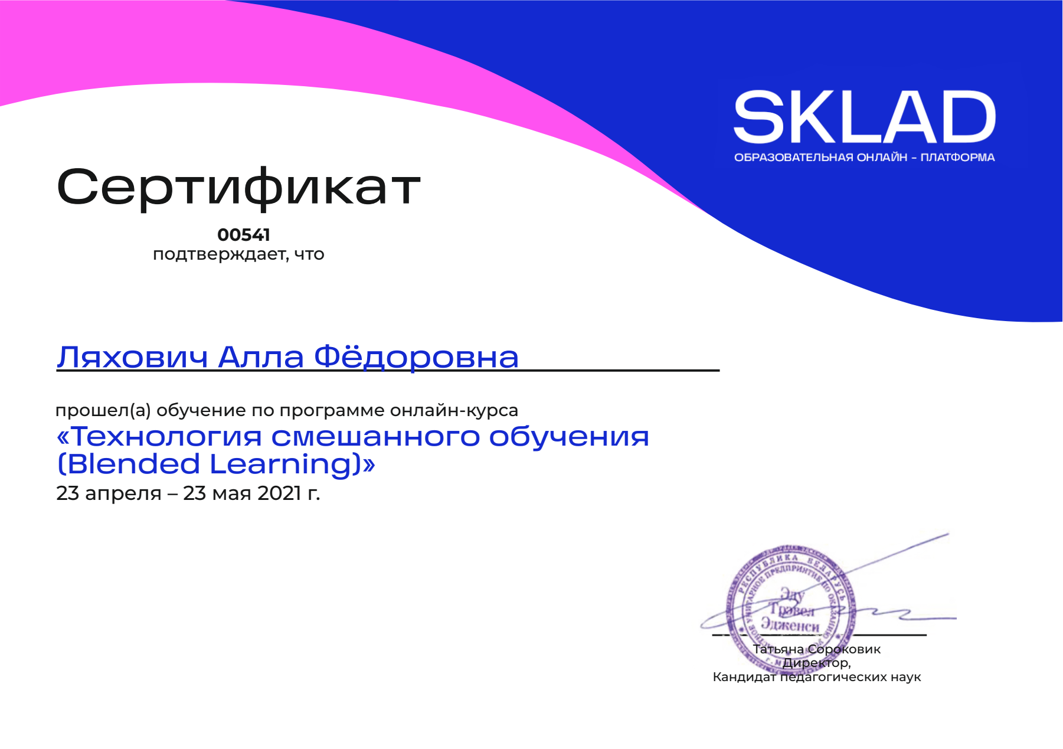
Онлайн-курс «Технология смешанного обучения»

Slide 7
Мои знания о модели обучения
"перевёрнутый" класс
Я не имею представления о модели обучения "перевёрнутый" класс.
Я имею представление о модели обучения "перевёрнутый" класс.
Я использую модель обучения "перевёрнутый" класс в своей деятельности.
Я могу поделиться опытом организации обучения по модели "перевёрнутый" класс.

Slide 8









ДОМ
ШКОЛА
1
2

Slide 9
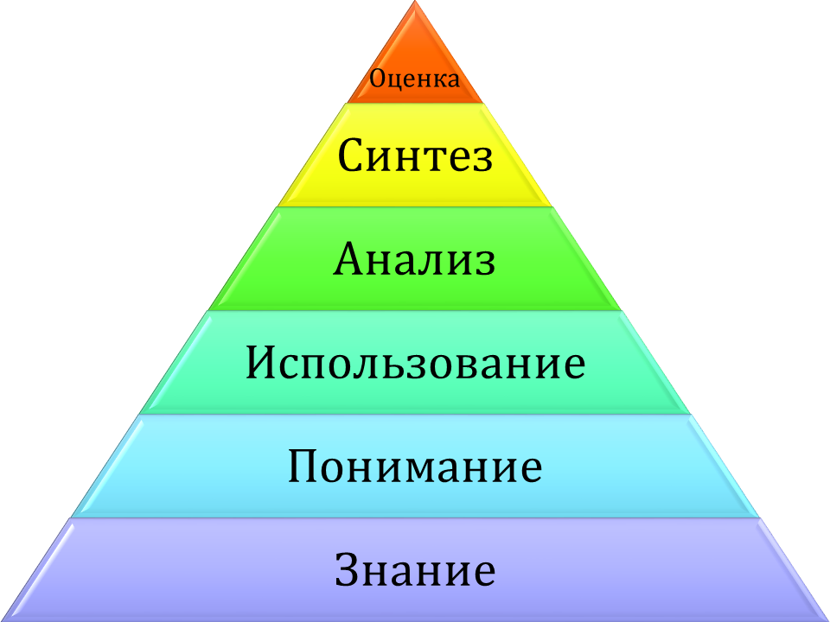
Пирамида Бенджамина Блума

Slide 10
Образовательное событие-квест
«Моя безопасность в сети Интернет»
Дата и время проведения:
25.04.2022г. – 30.04..2022г.
Цель: создание условий для повышения познавательной активности учащихся при изучении правил безопасности в сети Интернет посредством организации «перевёрнутого обучения» через использование образовательной онлайн-площадки; применения полученных знаний и умений в процессе участия в событии-квесте.

Slide 11
Этапы организации и проведения образовательного события:
I. Диагностический
Задача: выявление познавательного интереса учащихся; понимание ими наличия смысла в деятельности по изучению вопросов безопасности в сети Интернет в следствии недостатка знаний; формулирование первичного вопроса.

Slide 12
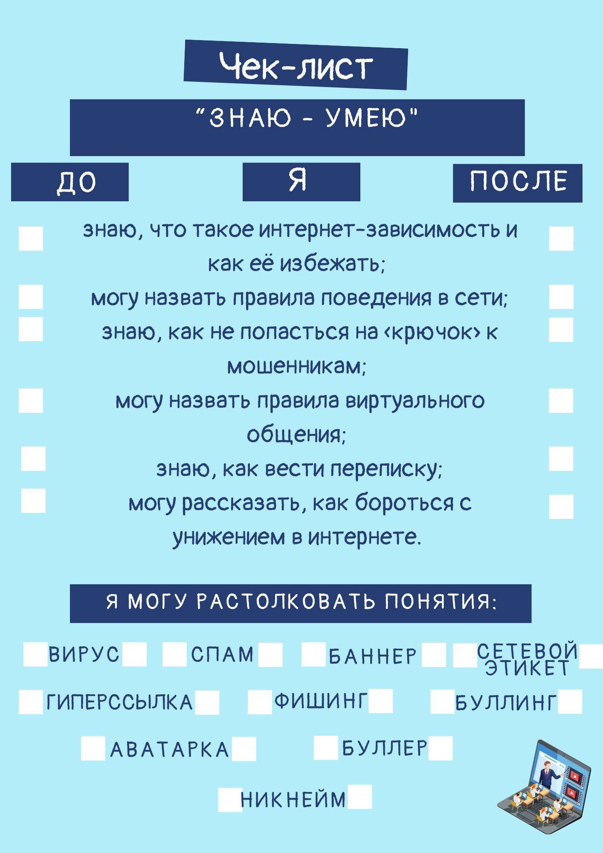

Slide 13
II. Проектировочный
Задача: создание условий для организации совместной деятельности учителя, родителей и учеников; планирование этапов подготовки к образовательному событию через получение знаний по теме посредством самостоятельного изучения материалов образовательной онлайн-площадки.
Определена форма проведения образовательного события – событие-квест.

Slide 14
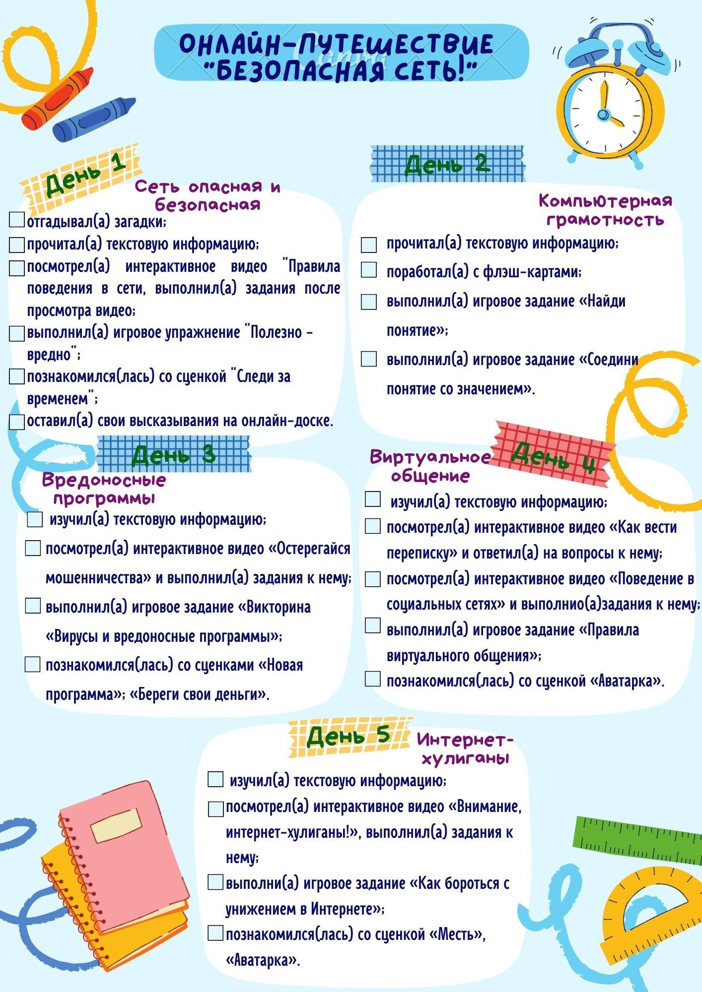

Slide 15
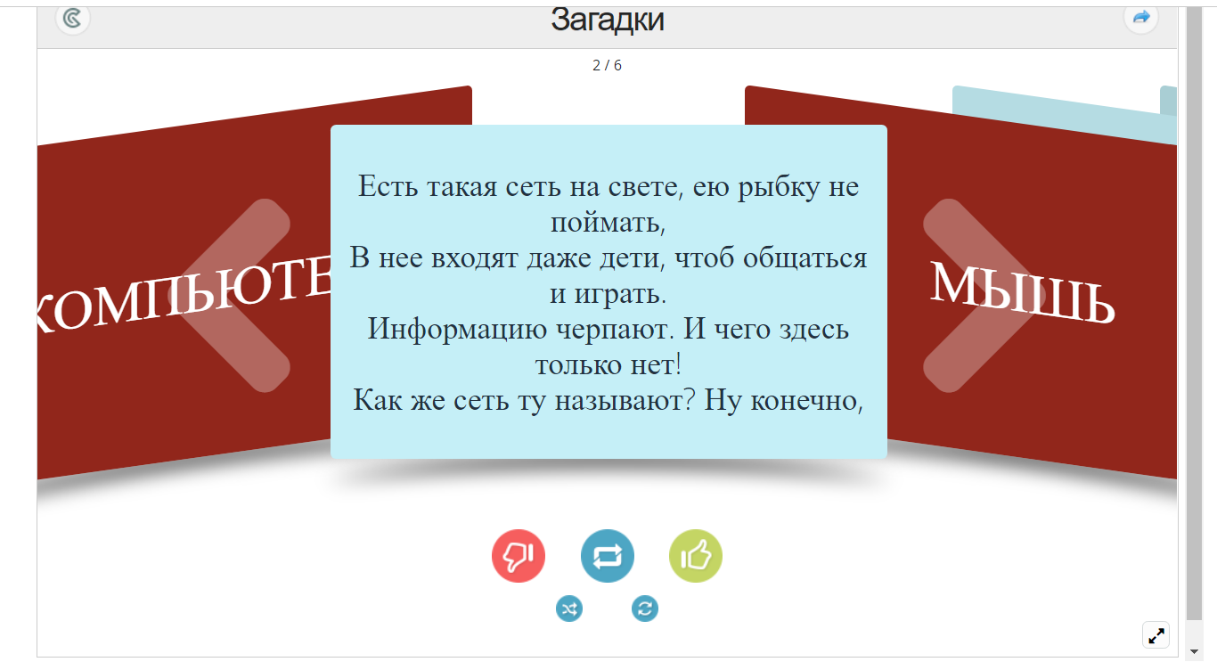
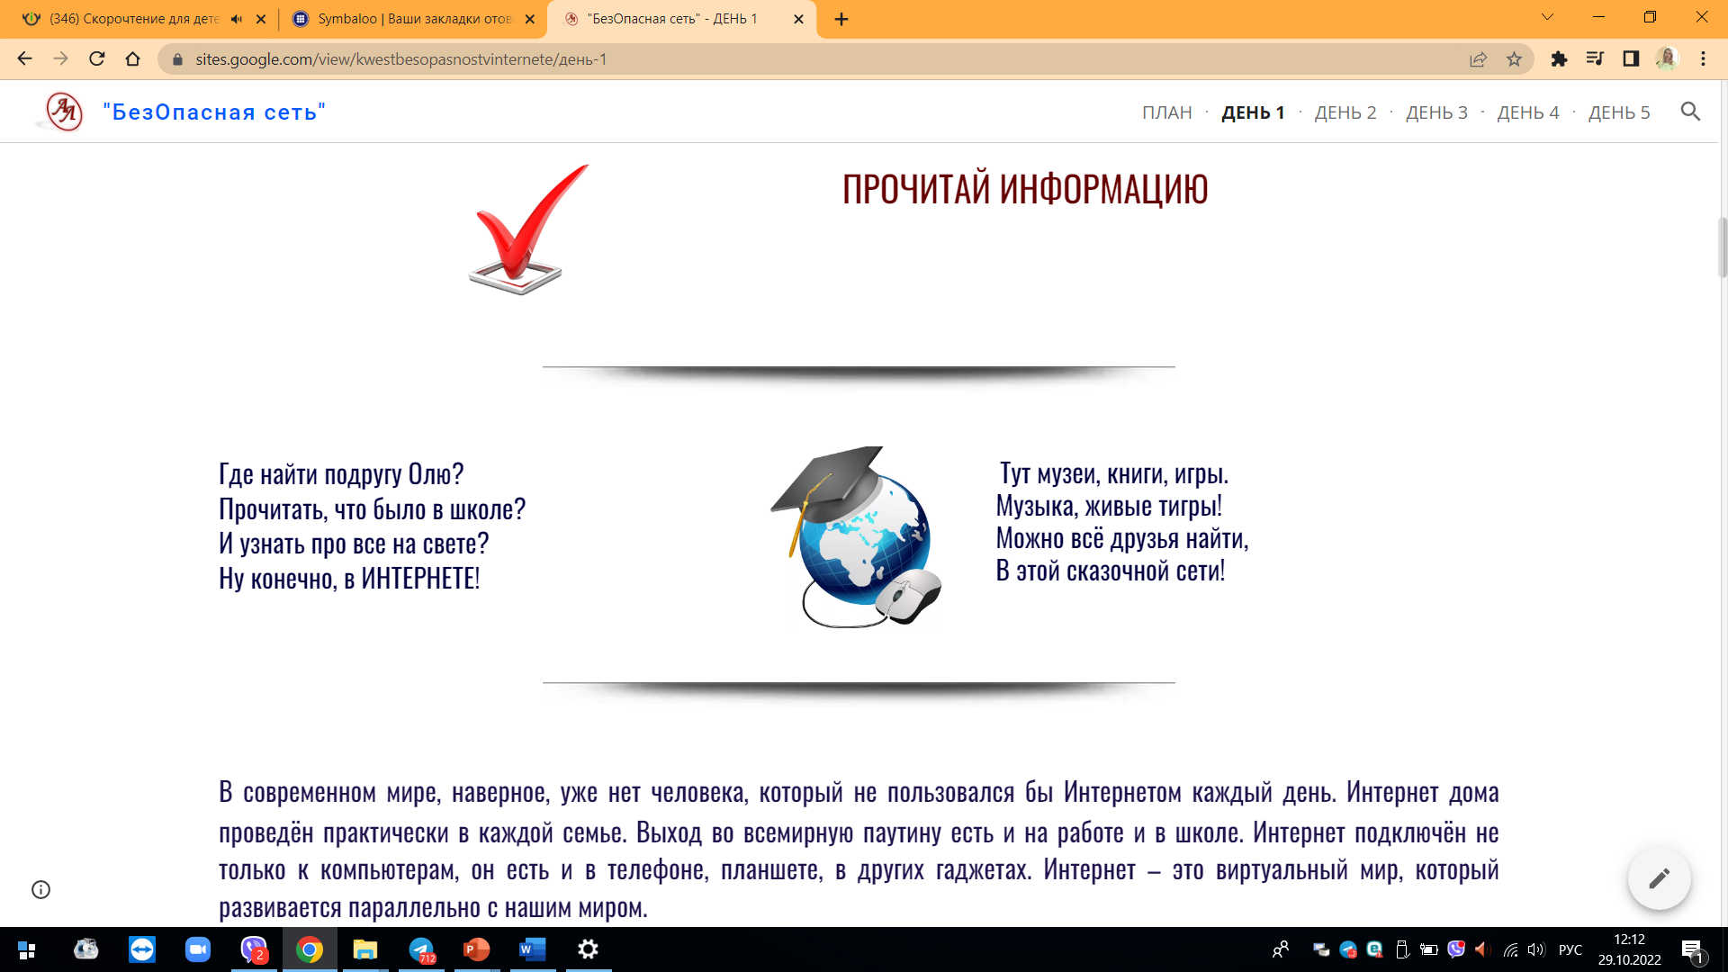
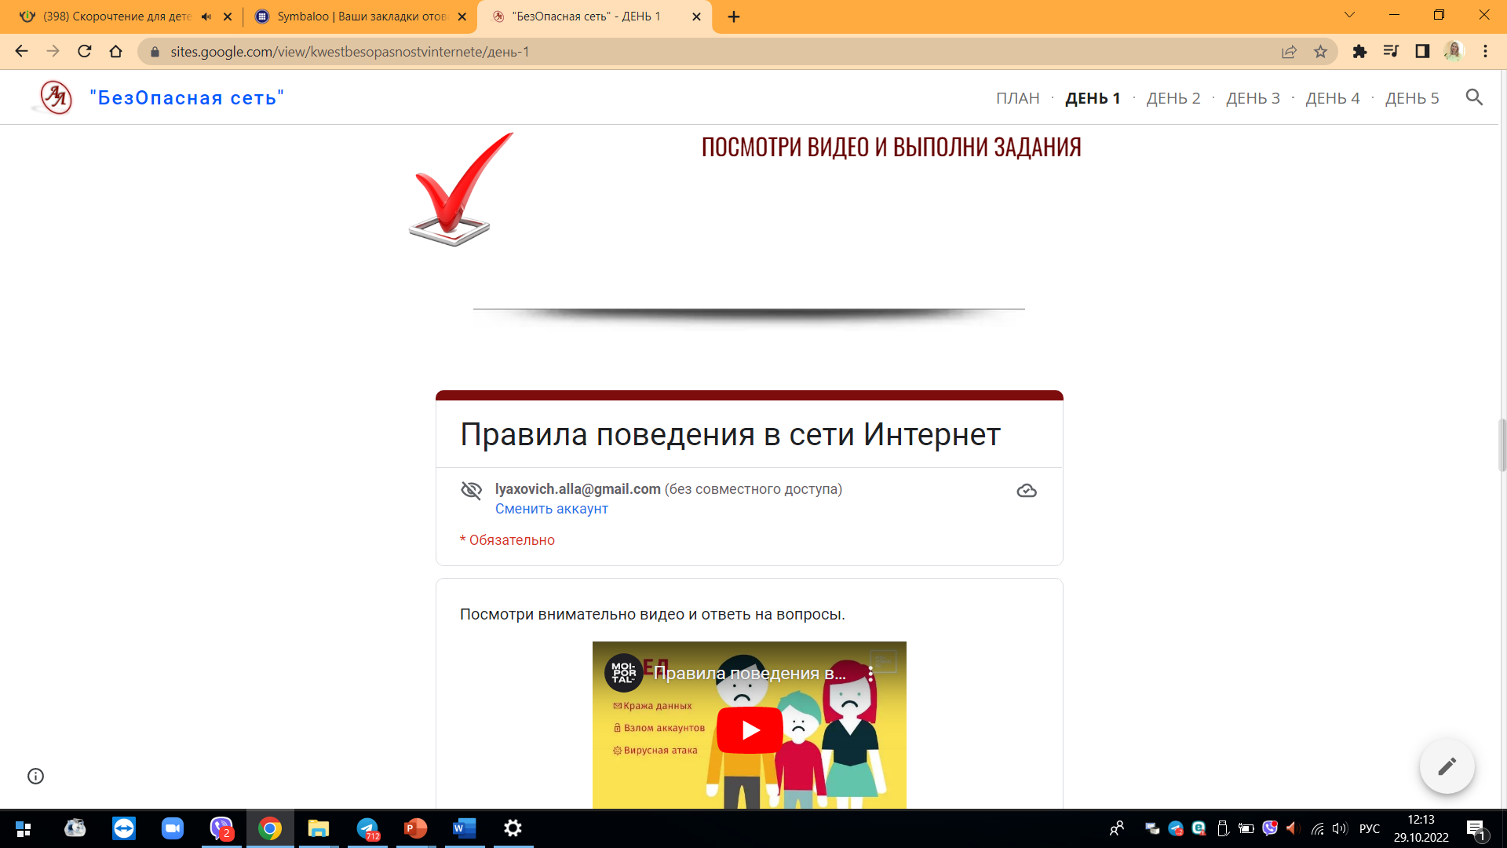
Отгадывание загадок
Изучение текстовой информации
Просмотр интерактивного видео и выполнение заданий к нему

Slide 16
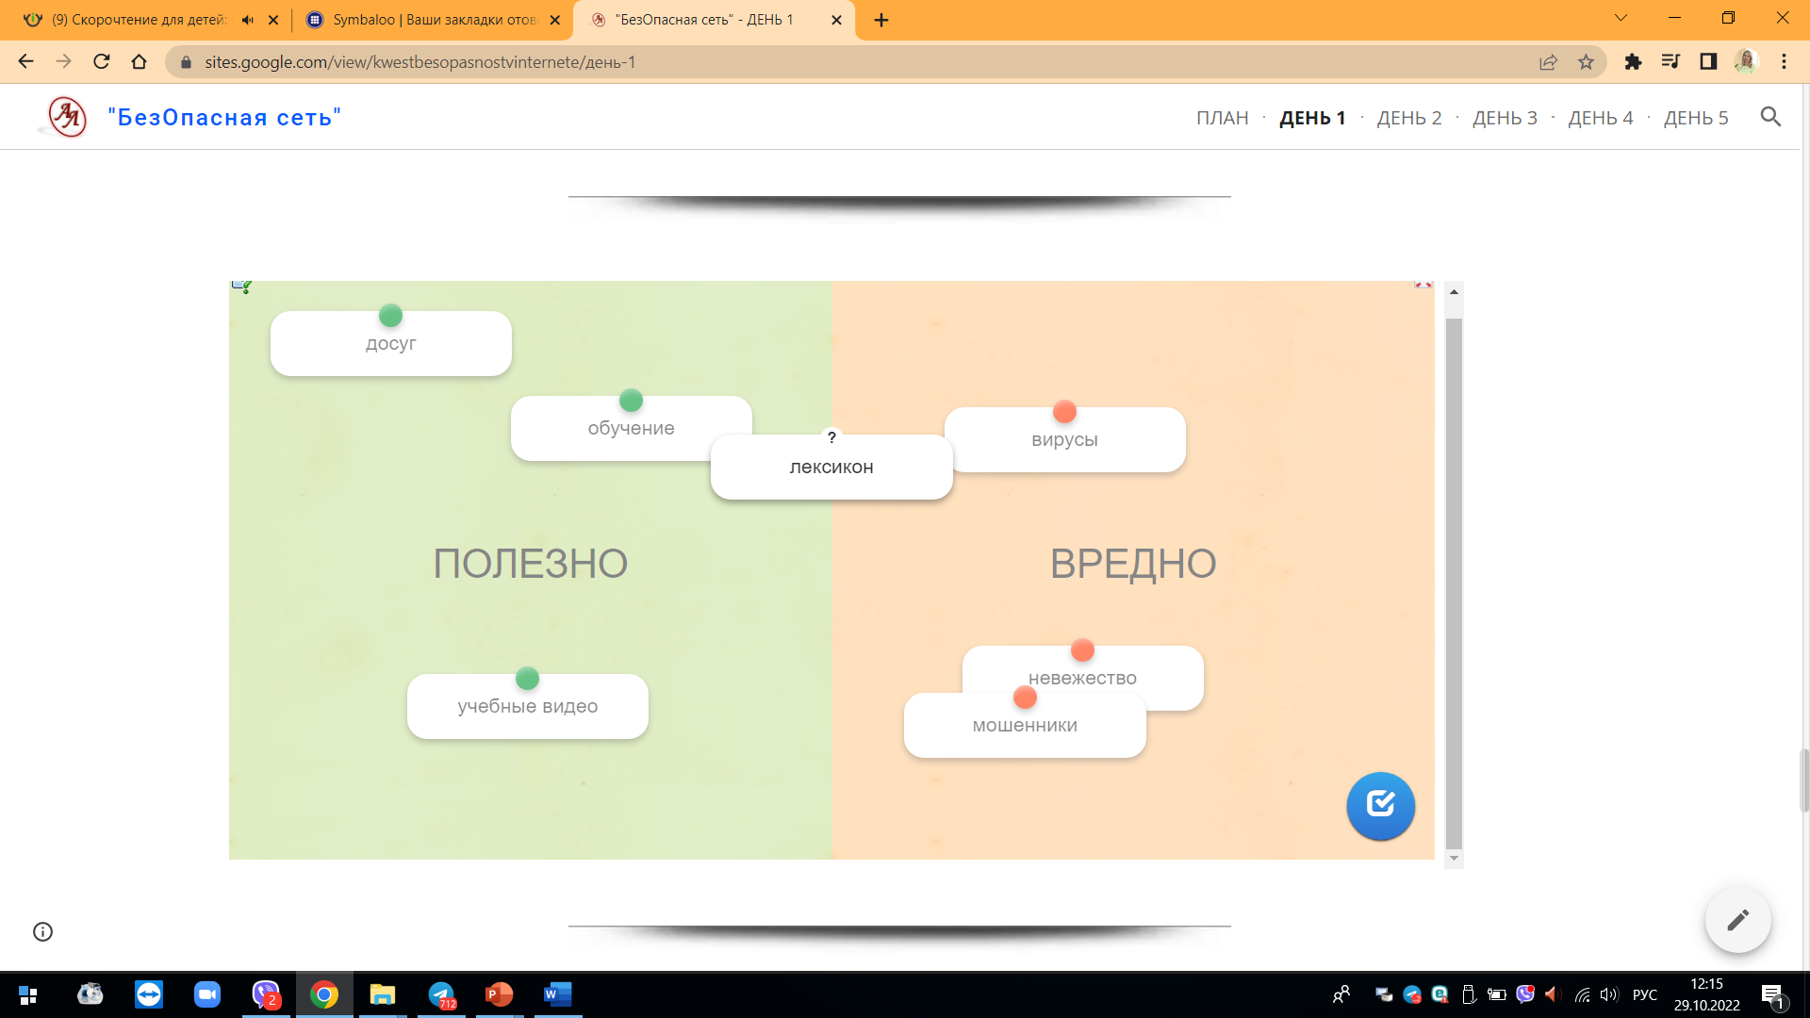
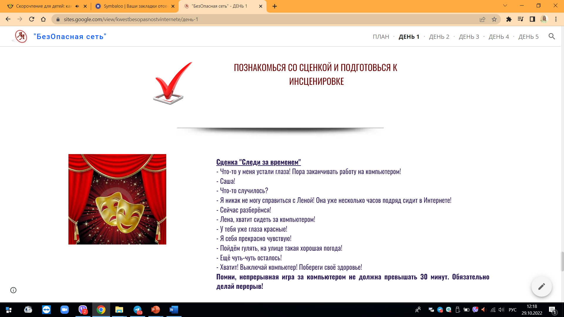
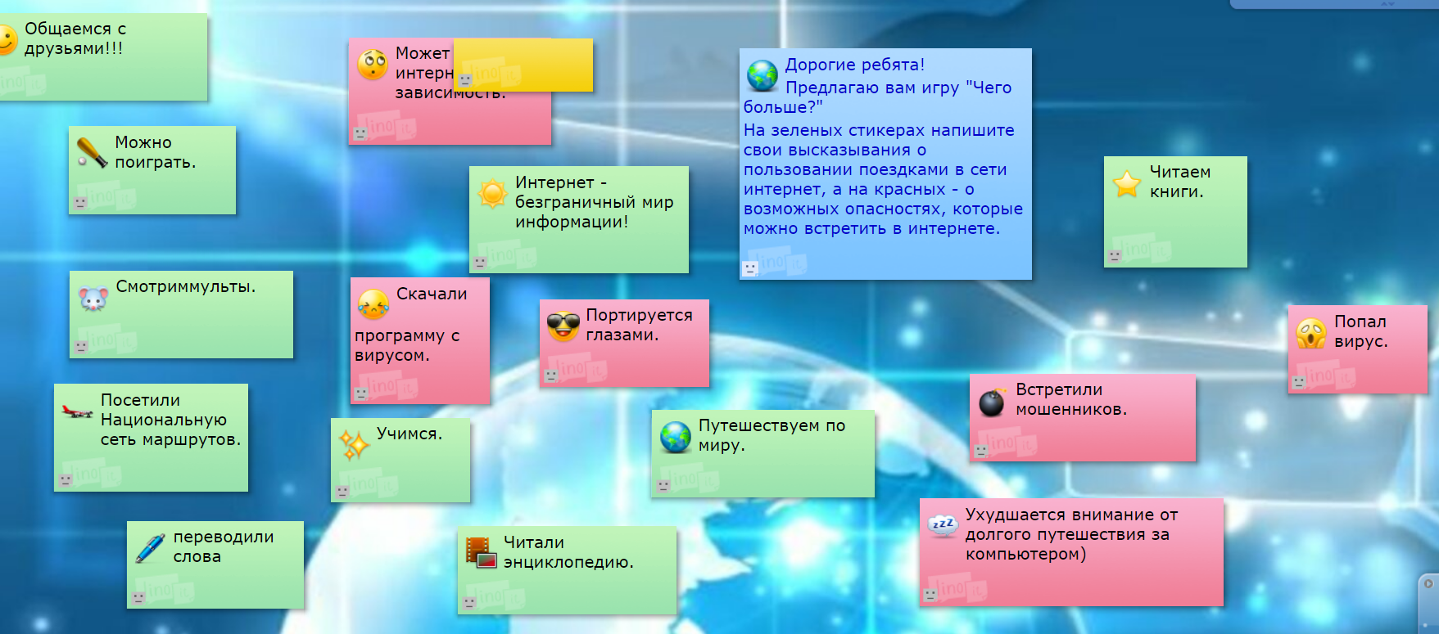
Выполнение игрового задания «Полезно – опасно»
Знакомство со сценкой «Следи за временем»
Обмен мнениями на онлайн-доске

Slide 17
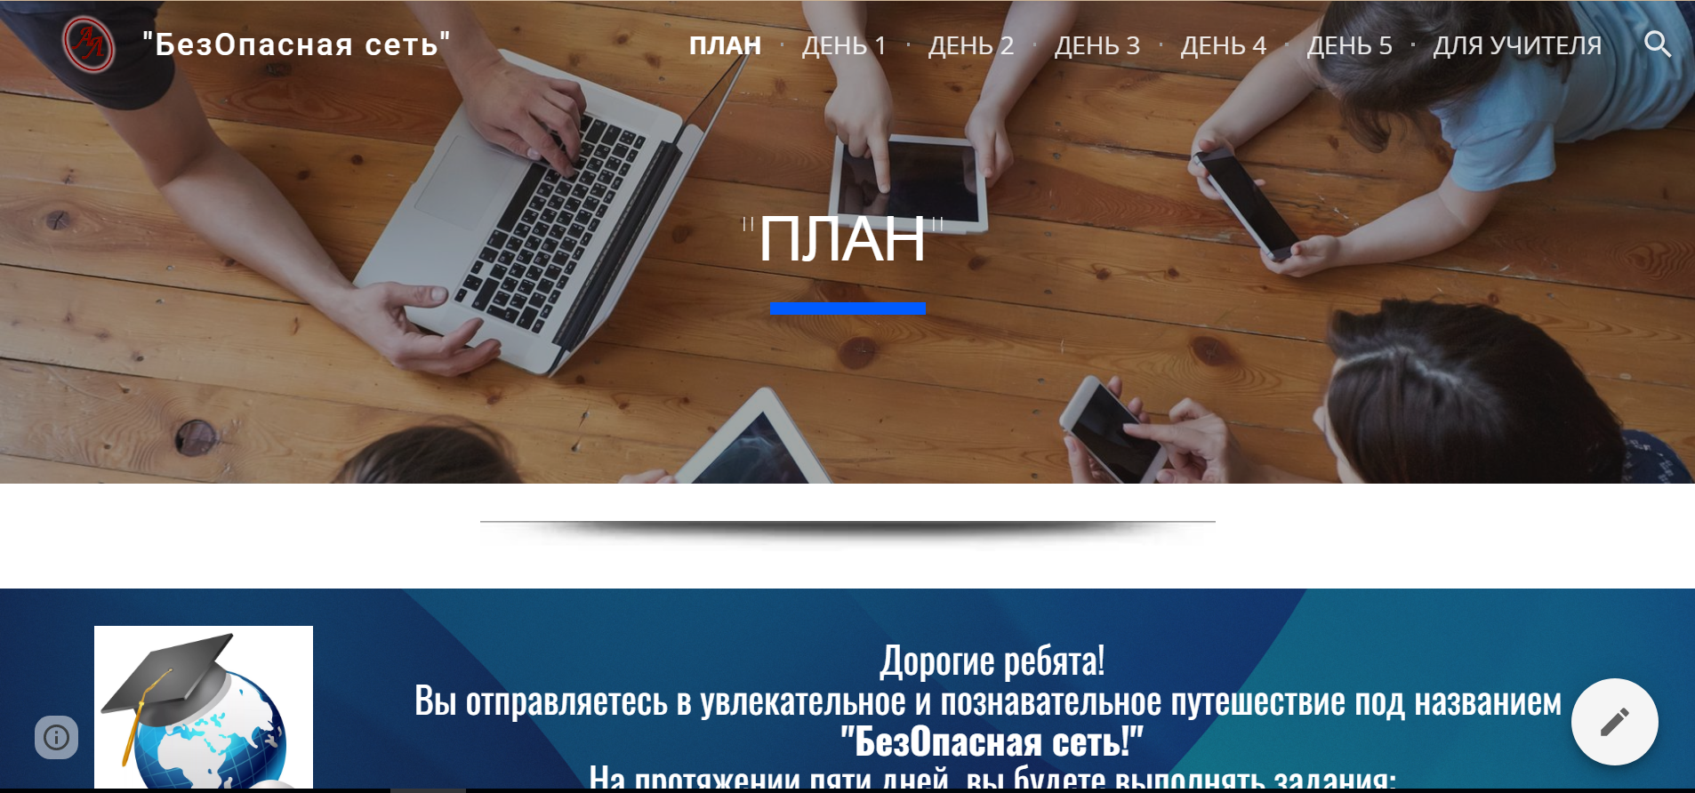
Онлайн-площадка

Slide 18
День 1. Сеть опасная и безопасная
Цель: знакомство с пользой Интернета и с возможными опасностями, которые могут встретится во время использования Интернета.
День 2. Компьютерная грамотность
Цель: изучение понятий, с которыми ученики встретятся, знакомясь с информацией сайта.
День 3. Вредоносные программы
Цель: знакомство с причинами проникновения вируса в компьютер и его последствиями.
День 4. Виртуальное общение
Цель: знакомство с правилами общения в сети.
День 5. Интернет-хулиганы.
Цель: усвоение правил общения в сети с грубиянами, невежами.

Slide 19
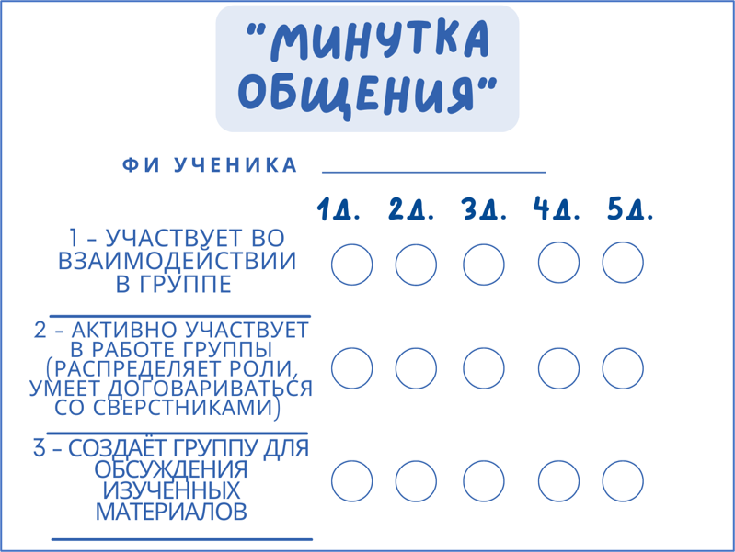
Чек-лист наблюдения
«Минутка общения»

Slide 20
III. Реализационный
Задача: создать условия для проведения события-квеста посредством организации активной групповой познавательной деятельности учащихся.

Slide 21
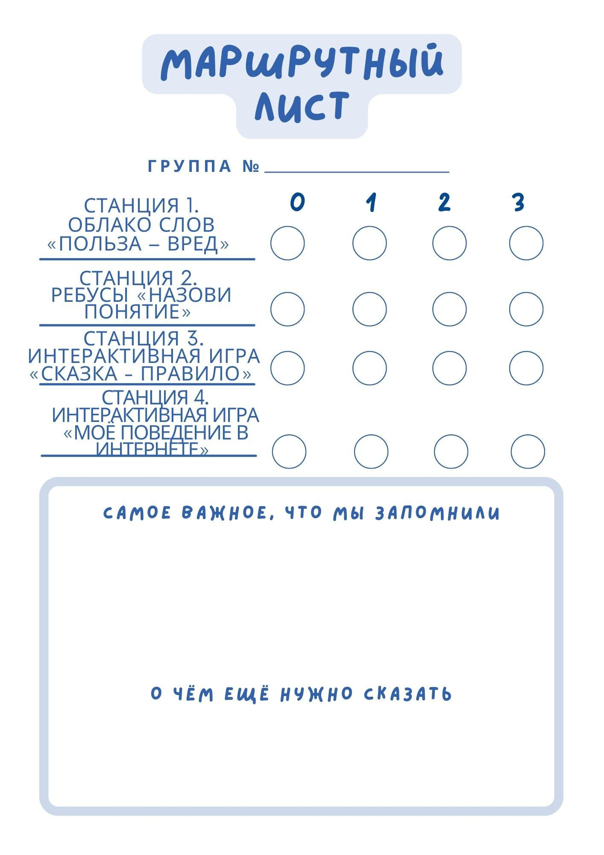
«Маршрутный лист»

Slide 22
Ⅳ. Аналитический
Задача: оценить эффективность взаимодействия каждого участника в подготовке и проведении образовательного события.

Slide 23
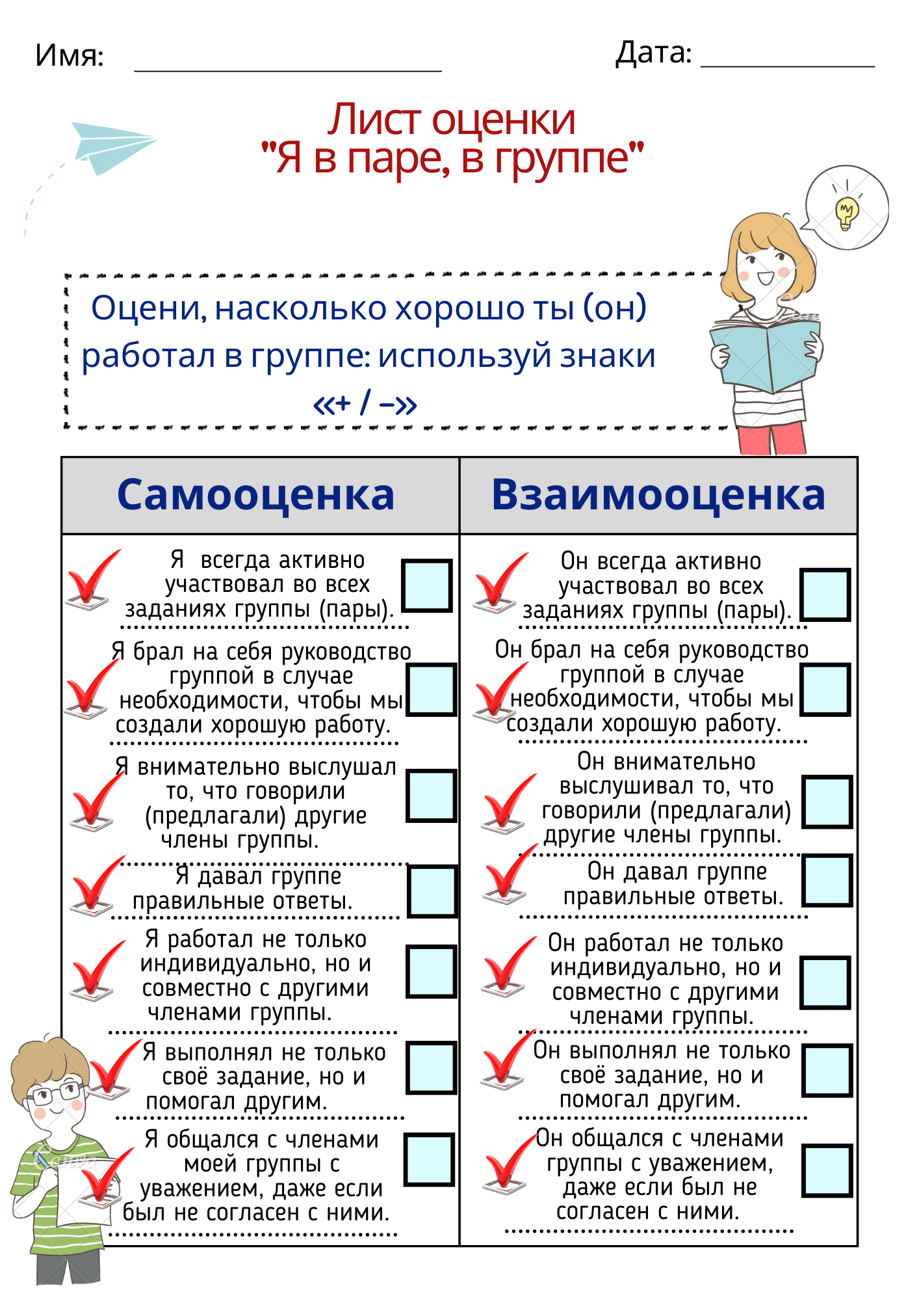

Slide 24
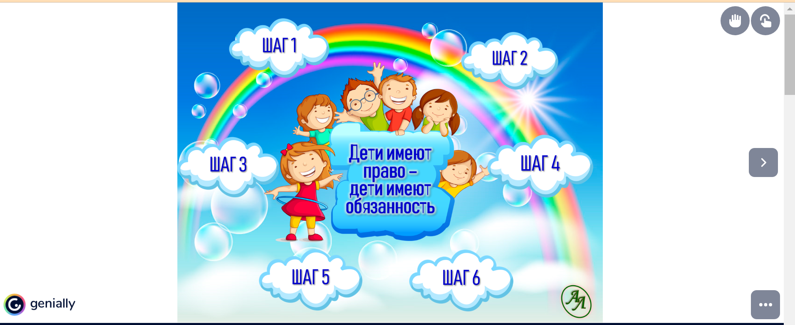
Интерактивный плакат
«Дети имеют право – дети имеют обязанность»

Slide 25
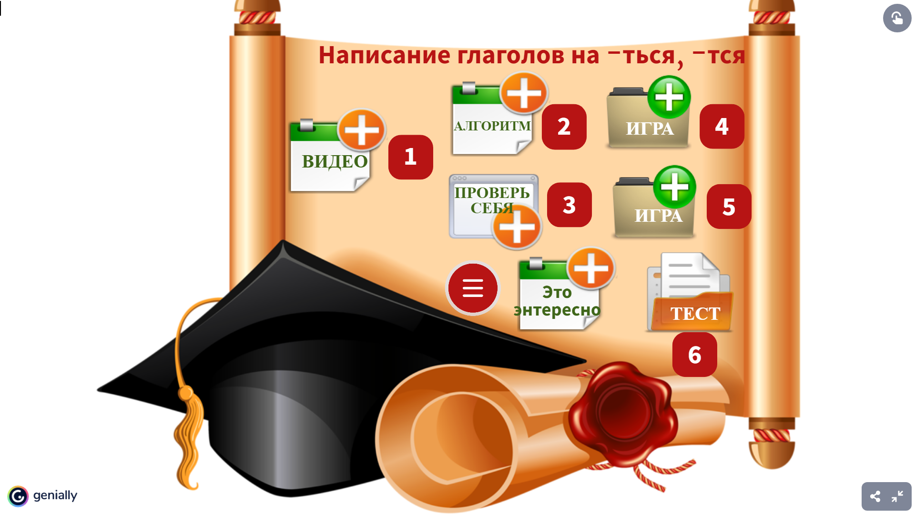
«ПЕРЕВЁРНУТЫЙ» УРОК
РУССКИЙ ЯЗЫК 4 КЛАСС
«Написание глаголов на -ться, -тся»
https://clck.ru/eYcvf

Slide 26
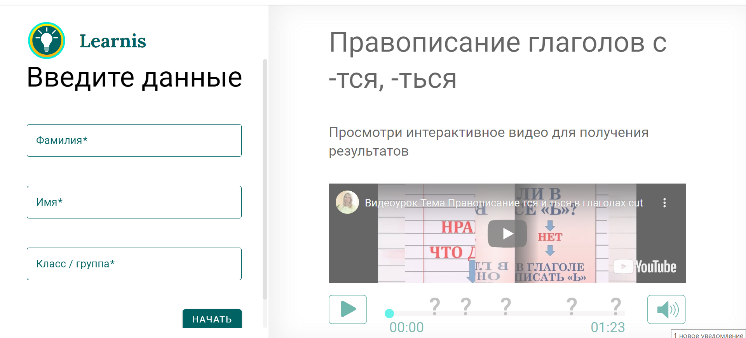
ИНТЕРАКТИВНОЕ ВИДЕО

Slide 27
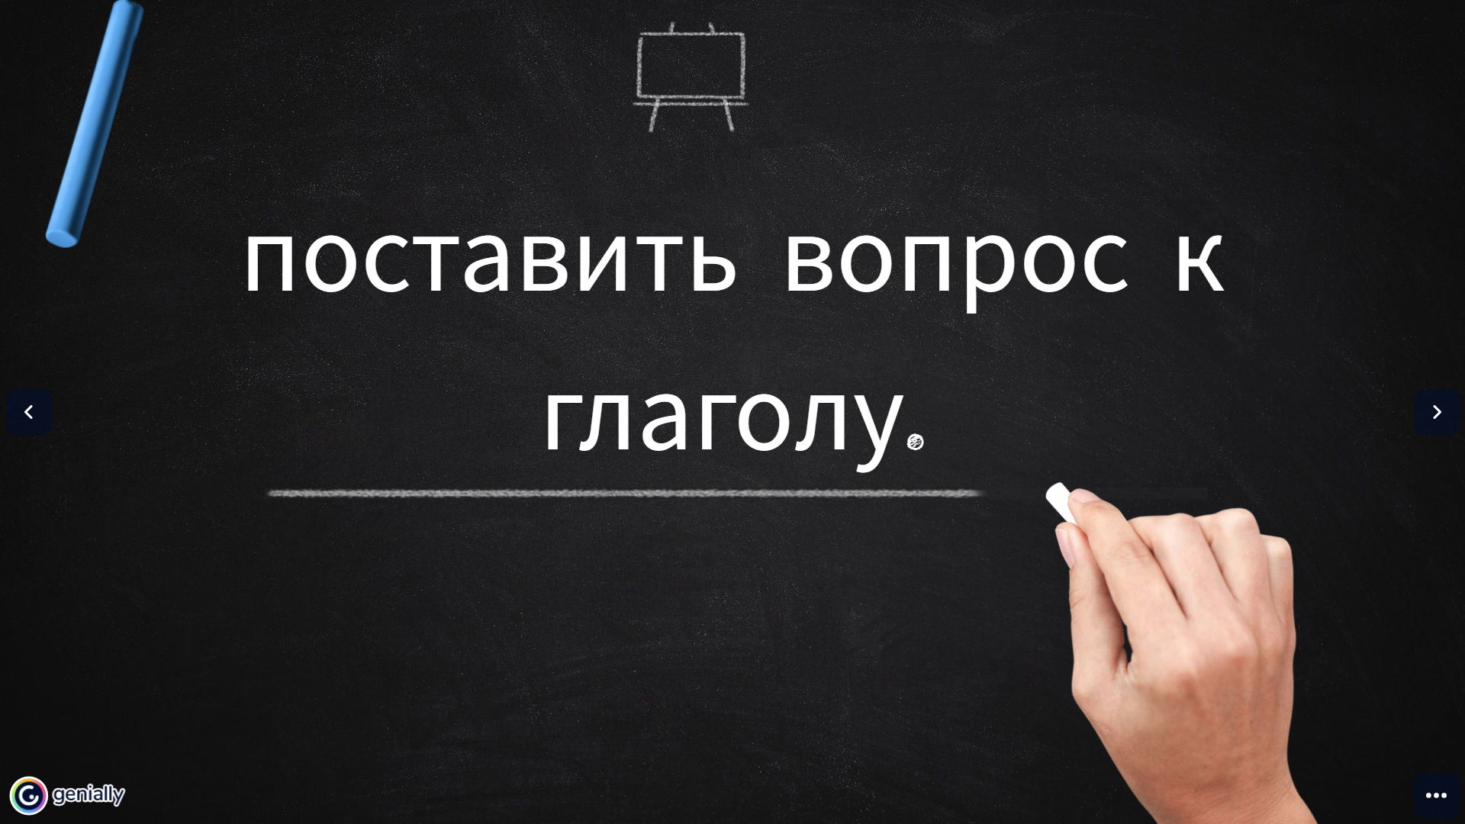
АЛГОРИТМ ДЕЙСТВИЙ

Slide 28
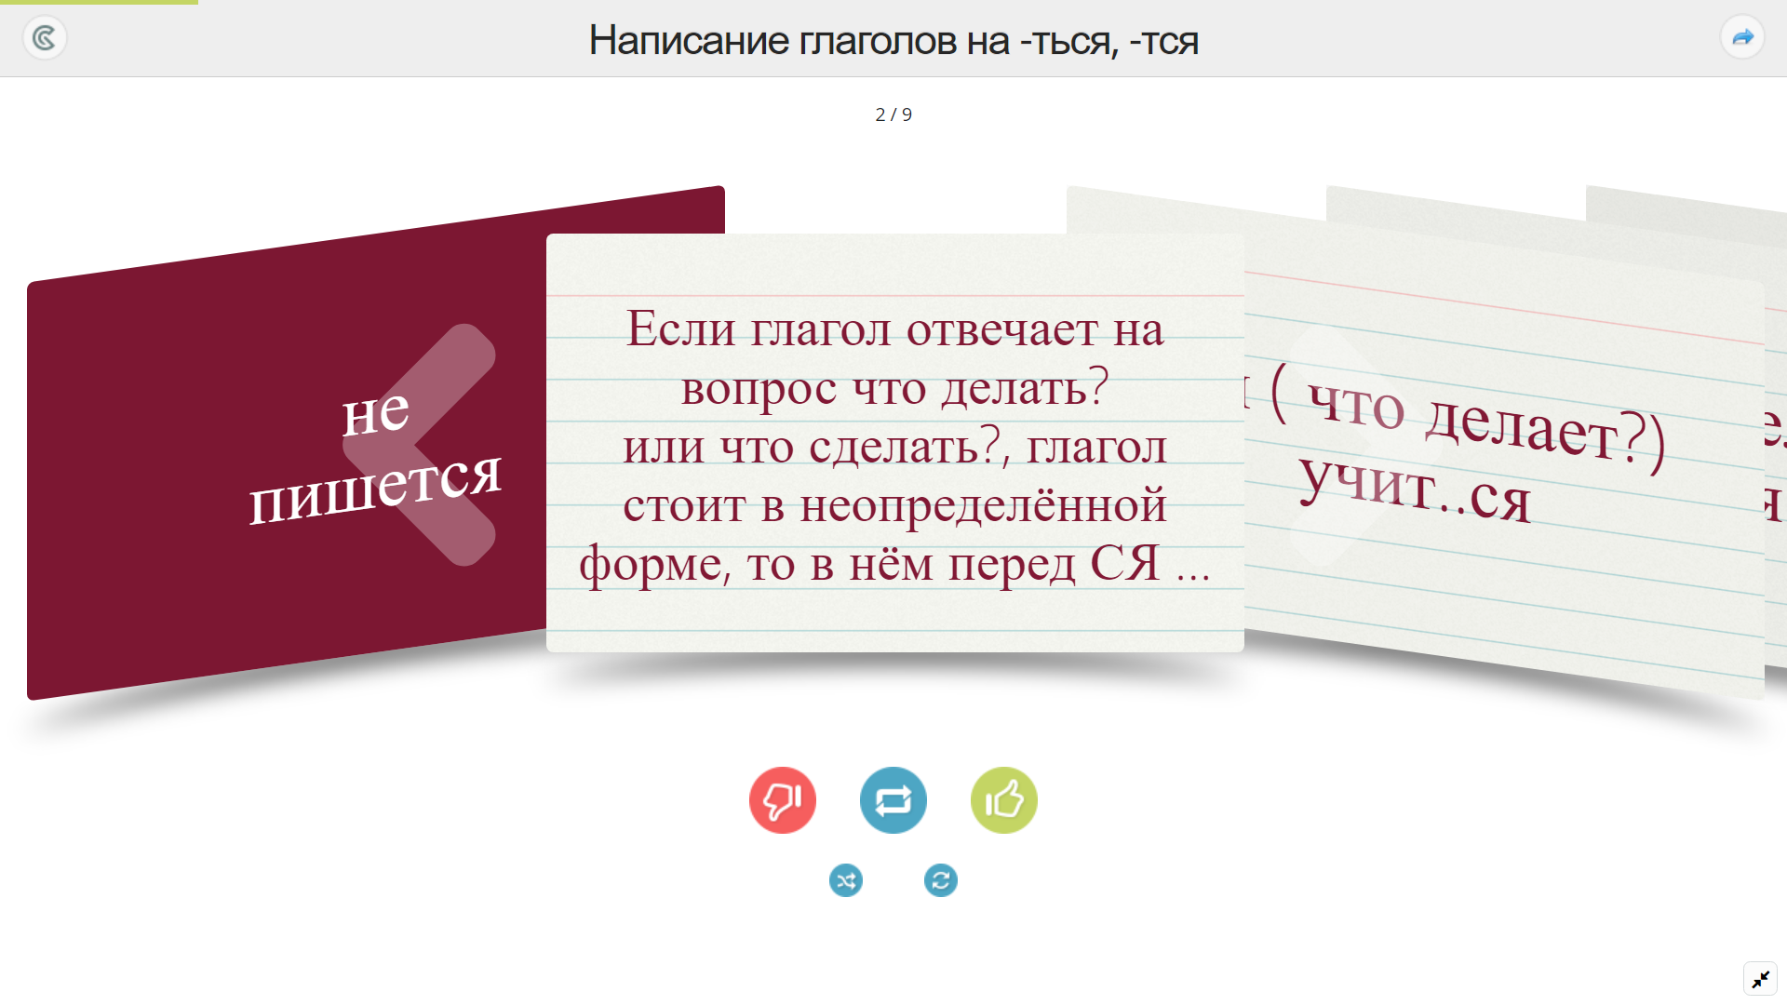
ФЛЕШ-КАРТЫ

Slide 29
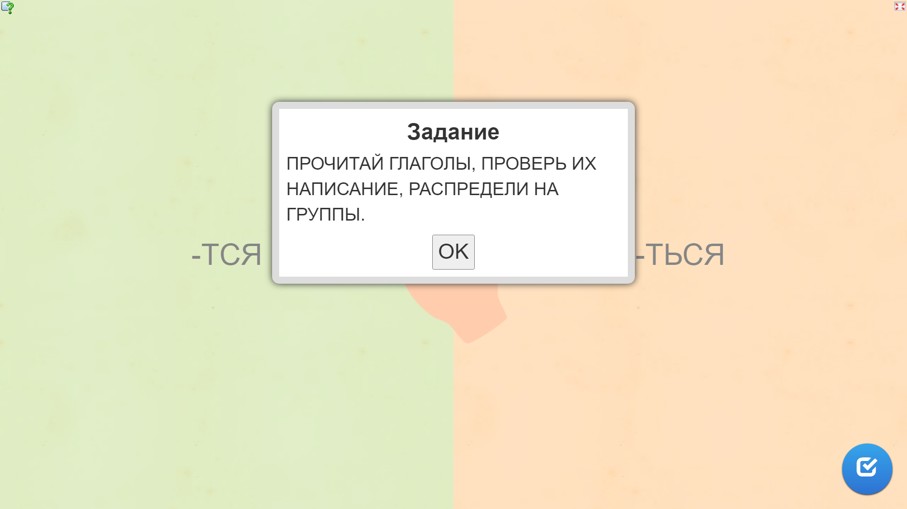
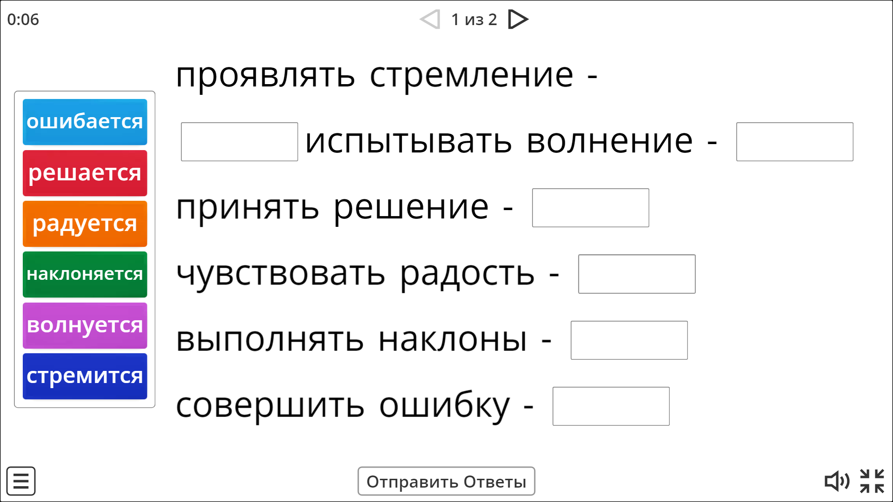
ИГРЫ
ДЛЯ ЗАКРЕПЛЕНИЯ
ЗНАНИЙ

Slide 30
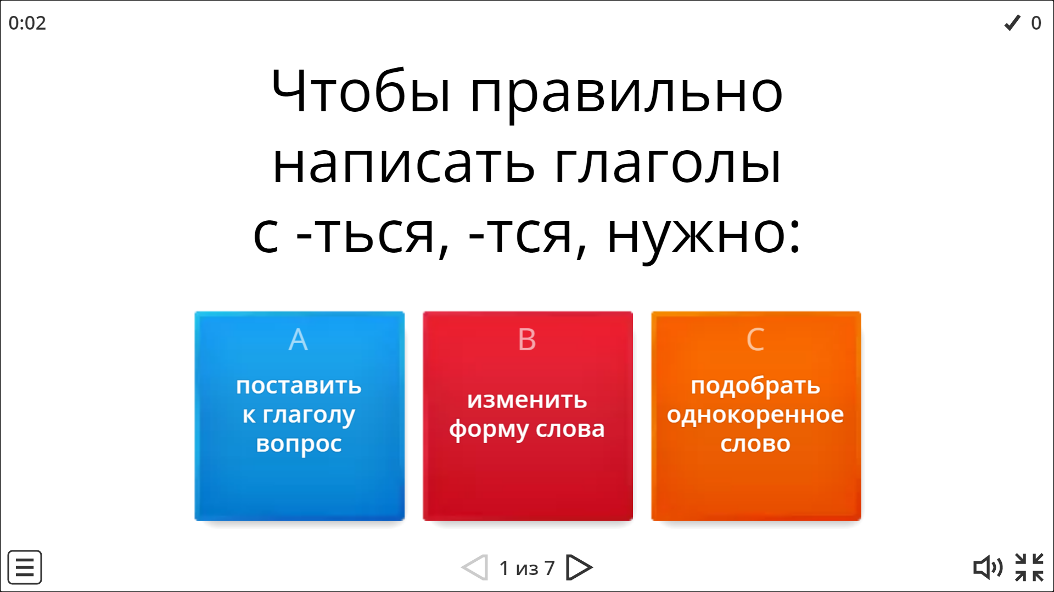
ТЕСТ
ДЛЯ ПРОВЕРКИ
ЗНАНИЙ

Slide 31
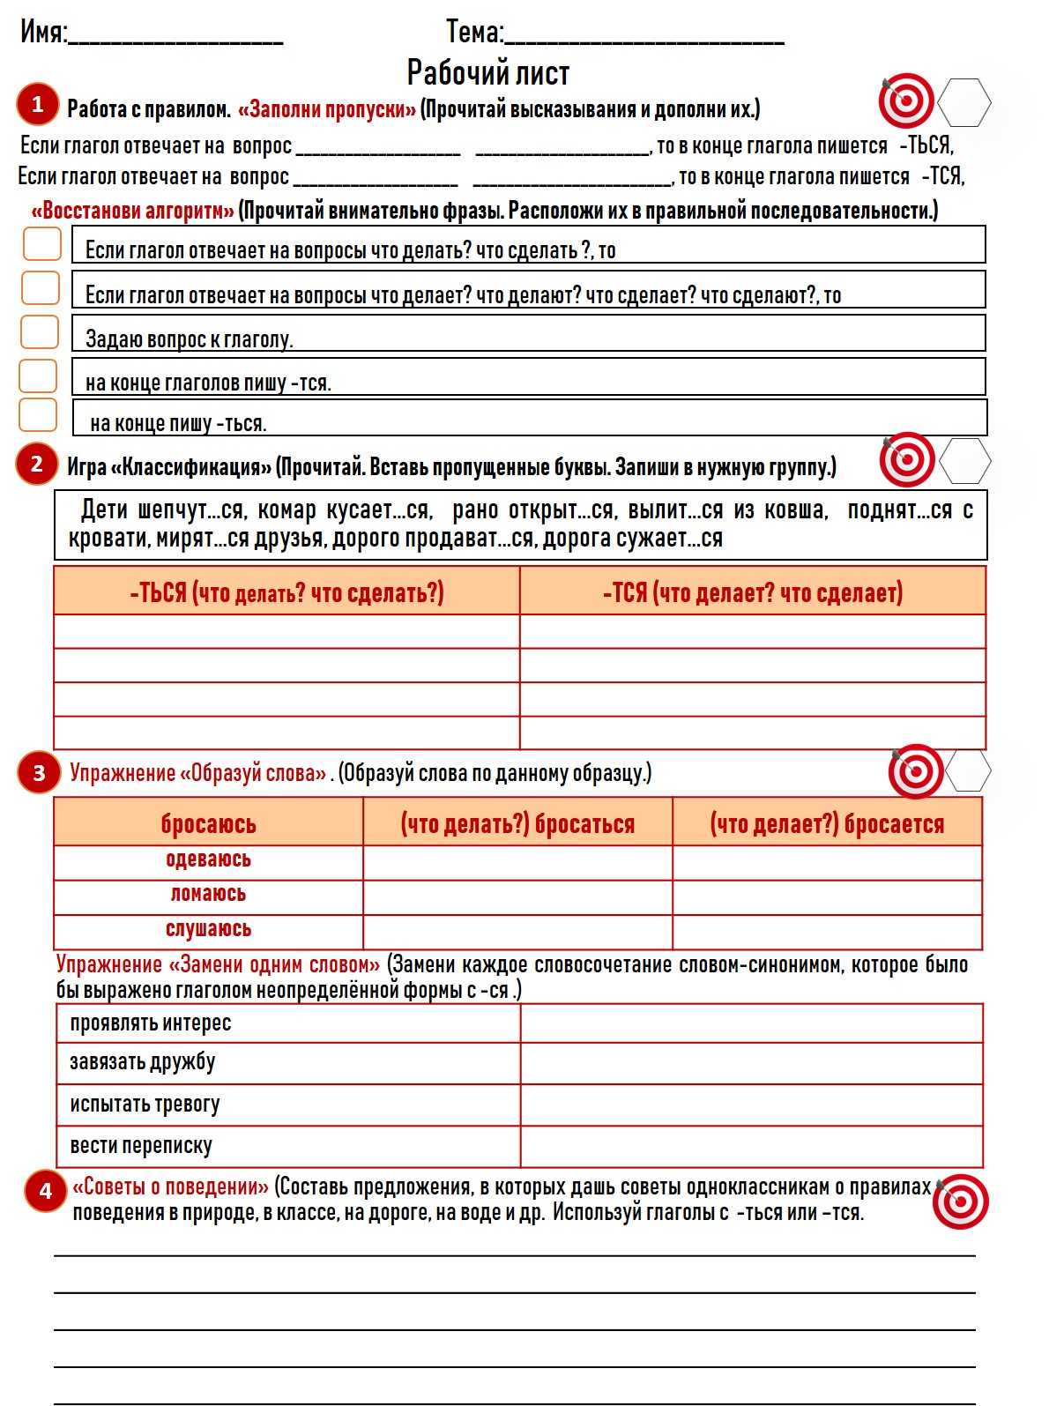
РАБОЧИЙ ЛИСТ
РАБОТА В ГРУППАХ

Slide 32
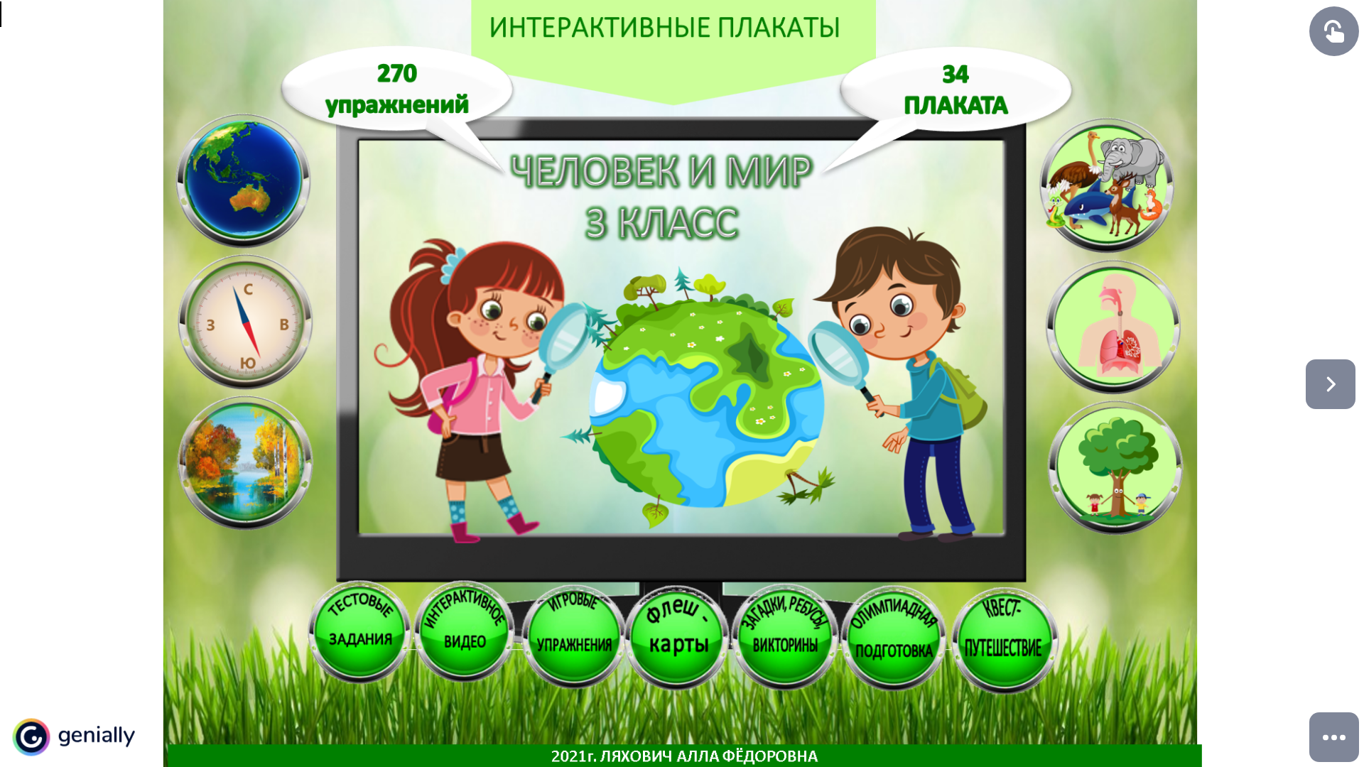
https://clck.ru/32WZGV
Интерактивные плакаты для 3 класса по курсу «Человек и мир»

Slide 33
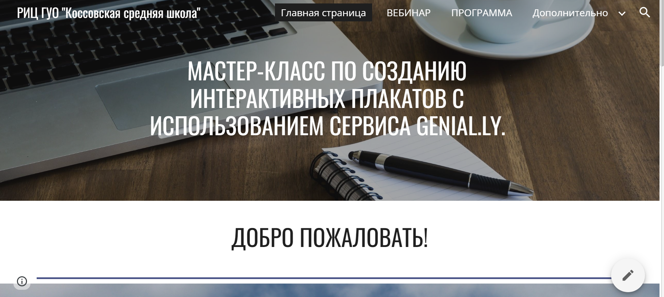
Мастер-класс по созданию
интерактивного плаката
https://clck.ru/32X9gR

Slide 34
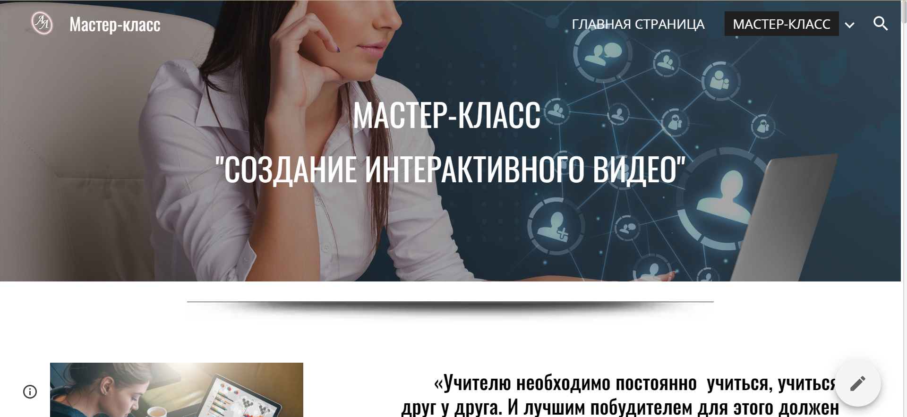
Мастер-класс по созданию
интерактивного видео
https://clck.ru/XEjcB

Slide 35
















Slide 36
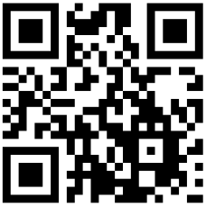
РЕФЛЕКСИЯ

